Slide 1

PHÒNG GIÁO DỤC VÀ ĐÀO TẠO …
TRƯỜNG TIỂU HỌC …
CHÀO MỪNG CÁC EM HỌC SINH ĐẾN VỚI
MÔN: TIN HỌC LỚP 3
Giáo viên: …
Năm học: 2022 - 2023

Slide 2







Slide 3
Sau khi học xong bài này em sẽ:
Nhận biết được thông tin thu nhận và được xử lý,
kết quả của xử lý là hành động hay ý nghĩ gì
MỤC TIÊU
Nêu được ví dụ minh họa cho thấy bộ não của
con người là một bộ phận xử lý thông tin.
Nêu được ví dụ minh họa cho thấy bộ não của
con người là một bộ phận xử lý thông tin.
Nhận biết được máy móc đã xử lý thông tin gì và
kết quả xử lý ra sao.

Slide 4





KHỞI ĐỘNG
1
Hát theo video
HOẠT ĐỘNG
Hãy hình dung một người hát theo video
1. Tai và mắt của người đó làm nhiệm vụ gì trong lúc hát?
Trong lúc hát, tai người đó nghe tiếng nhạc, mắt theo dõi lời bài hát.
2. Bộ não của người đó làm nhiệm vụ gì trong lúc hát?
Trong lúc hát, bộ não kết hợp chúng lại tạo nên hứng thú, chuyển thành câu hát.

Slide 5


1. CON NGƯỜI XỬ LÍ THÔNG TIN
Khi hát, mắt theo dõi lời bài hát, tai nghe tiếng nhạc, bộ não kết hợp chúng lại tạo nên hứng thú, chuyển thành câu hát. Thông tin được thu nhận là lời và nhạc bài hát. Những thông tin này được bộ não xử lí, chuyển thành cảm xúc và hành động (hát).

Slide 6
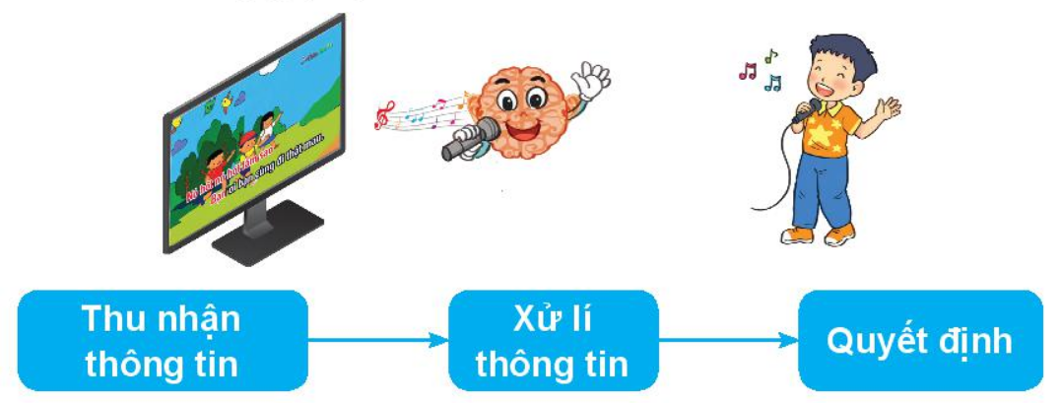
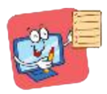
Hình 4. Quá trình xử lí thông tin của con người
Bộ não là nơi xử lí thông tin, tạo ra quyết định,
điều khiển các suy nghĩ và hành động của con người.

Slide 7

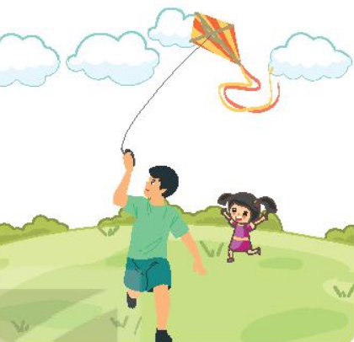
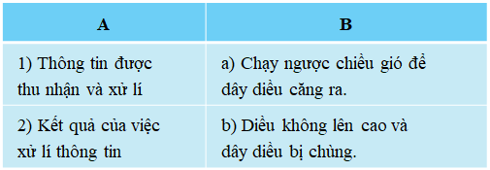
1. Bộ phận nào của con người làm nhiệm vụ xử lý thông tin?
A. Chân tay
B. Đôi tai
C. Bộ não
D. Đôi mắt
2. Quan sát một người đang thả diều. Người đó đang cố gắng làm cho cánh diều bay cao.
Em hãy ghép mỗi mục ở cột A với một mục thích hợp ở cột B.
1 → b
2 → a

Slide 8

2. MÁY XỬ LÍ THÔNG TIN
2
Thiết bị điều khiển được
HOẠT ĐỘNG
Hãy kể tên một số thiết bị điện trong gia đình có thể điều khiển được. Em hãy cho biết những thiết bị đó được điều khiển như thế nào?
Có nhiều thiết bị điện điều khiển được như ti vi, máy giặt, điều hoà nhiệt độ,... Con người điều khiển một thiết bị bằng cách cung cấp thông tin cho nó. Từ thông tin nhận được thiết bị sẽ xử và thực hiện yêu cầu của người điều khiển.

Slide 9
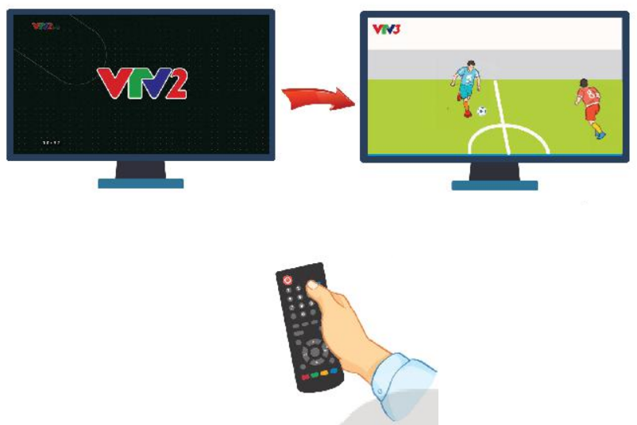
Em bấm phím số trên điều khiển, ti vi chuyển đến kênh tương ứng. Ví dụ, khi em bấm phím 3, thông tin ti vi nhận được là số 3. Khi đó, bộ phận xử lý trong ti vi quyết định chuyển kênh. Kết quả, ti vi hiển thị chương trình trên kênh số 3, chẳng hạn VTV3.
Hiện nay đã có ti vi được điều khiển bằng giọng nói. Khi đó, thông tin ti vi
nhận được thuộc
dạng âm thanh.
Kênh ban đầu
Kênh sau khi chuyển
Hình 5. Điều khiển ti vi

Slide 10
Có nhiều thiết bị tiếp nhận thông tin
để quyết định hành động.
1. Minh chụp ảnh cánh đồng lúa bằng điện thoại thông minh. Khi đó, thông tin được điện thoại thu nhận thuộc dạng gì? Sau khi xử lí, kết quả là gì?
Thông tin được điện thoại thu nhận thuộc dạng hình ảnh.
Sau khi xử lí, kết quả là thông tin vẫn thuộc dạng hình ảnh.

Slide 11
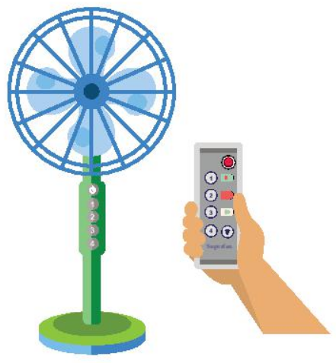
2. Em hãy nêu ví dụ về một hoạt động của chiếc quạt máy có điều khiển từ xa. Trong hoạt động đó thông tin tiếp nhận là gì? Chiếc quạt quyết định hành động thể nào?
Ví dụ về một hoạt động của chiếc quạt máy có điều khiển từ xa: khi bấm nút nguồn (nút đỏ) để khởi động quạt, cánh quạt đang đứng im bắt đầu chuyển động.
Thông tin tiếp nhận: bấm nút nguồn để khởi động quạt.
Chiếc quạt quyết định hành động bằng cách: cánh quạt đang đứng im bắt đầu chuyển động.

Slide 12

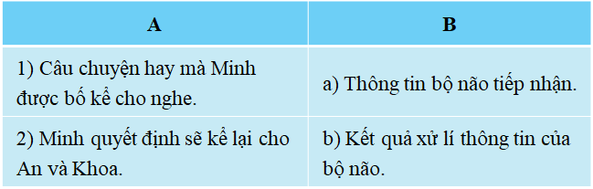

LUYỆN TẬP
1. Bố vừa kể cho Minh nghe một câu chuyện hay. Mình nghĩ là sẽ kể lại cho An và Khoa. Em hãy ghép mỗi mục ở cột A với một mục thích hợp ở cột B.
1 → a
2 → b

Slide 13
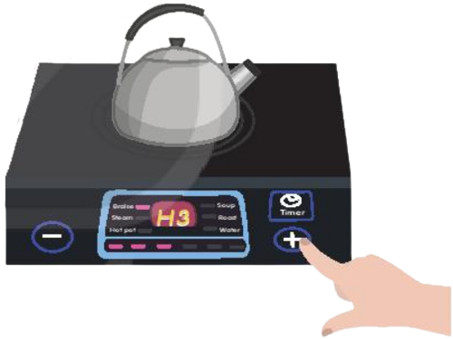
LUYỆN TẬP
2. Khi nhấn vào nút dấu cộng (+) của bếp từ, bếp đã tiếp nhận được thông tin gì và đã quyết định hành động như thế nào?
Khi nhấn vào nút dấu cộng (+) của bếp từ, bếp đã nhận được:
Thông tin: tăng nhiệt độ của bếp.
Hành động: tăng nhiệt độ từ mức H2 lên mức H3.

Slide 14


VẬN DỤNG
1. Em hãy lấy ví dụ một việc làm hằng ngày của em và cho biết thông tin
được thu nhận là gì? Kết quả của việc xử lí là gì?
Việc làm hằng ngày của em: thức dậy vào lúc 6 giờ 30 sáng.
Thông tin thu nhận: tiếng đồng hồ báo thức đổ chuông lúc 6 giờ 30 sáng.
Kết quả của việc xử lí: em thức dậy.

Slide 15
VẬN DỤNG
2. Em hãy cho biết điểm giống nhau của các thiết bị tiếp nhận thông tin để
quyết định hành động là gì?
Điểm giống nhau của các thiết bị tiếp nhận thông tin để quyết định hành động:
Đều có nút khởi động/tắt nguồn (ON/OFF).
Đều có nút để điều chỉnh hoạt động: có thể là số, dầu cộng/trừ hoặc kí hiệu lên/xuống,...

Slide 16

L
L
LOVE
TẠM BIỆT VÀ HẸN GẶP LẠI
G
PIRCE
L
S
T
H
L

